Slide 1
Направления повышения
эффективности и надежности
функционирования автономных
систем энергоснабжения
Спектор Юрий Иосифович,
Оплачко Андрей Владимирович,
Аверьянов Владимир Константинович
АО «ГАЗПРОМ ПРОМГАЗ»
Notes:
Проблема повышения энергетической эффективности и надежности функционирования автономных систем энергоснабжения носит комплексный характер и связана с необходимостью решения значительного числа задач.
Позвольте мне остановиться на некоторых работах, выполняемых коллективом АО «Газпром промгаз» в области развития автономных систем энергоснабжения, и изложить подходы к разработке энергоэффективных новых решений.

Slide 2
Приоритеты в государственных решениях
«Прогноз научно-технологического развития РФ на период до 2030 года»
(утв. Правительством РФ)
Ожидаемые результаты в энергетике - качественное повышение управляемости, надежности
и эффективности функционирования основных энергетических систем: электроэнергетических, газотранспортных, централизованного теплоснабжения.
Ожидаемые результаты в эффективности потребления энергии - новые технологии, технические средства и методы управления ими, обеспечивающие существенное снижение потерь энергии у конечных потребителей, прежде всего в энергоемких отраслях экономики, а также
в жилищно-коммунальной и социальной сферах.
Ожидаемые результаты в электронной базе энергетики: прогрессивная отечественная элементная электронная база силовой и слаботочной электроники для применения
в интеллектуальных энергетических системах, перспективных энергетических и энергосберегающих технологиях.
2. «Дорожная карта» «Энерджинет» НТИ по реализации национального проекта «Интеллектуальная энергетическая система России», одобренная 28 сентября 2016 г.
на заседании президиума Совета при Президенте Российской Федерации по модернизации экономики и инновационному развитию России.
НАПРАВЛЕНИЯ ПОВЫШЕНИЯ ЭФФЕКТИВНОСТИ И НАДЕЖНОСТИ ФУНКЦИОНИРОВАНИЯ АВТОНОМНЫХ СИСТЕМ ЭНЕРГОСНАБЖЕНИЯ
Notes:
В Государственной программе РФ «Энергоэффективность и развитие энергетики», утвержденной в апреле 2013 года, и в последующих документах страны по ТЭК, в том числе приведенных на слайде, одними из приоритетных направлений определены энергоэффективность, развитие распределенной генерации, создание интеллектуальных систем управления спросом и генерацией энергии. В настоящее время большое внимание уделяется разработке отечественной элементной базе и отечественным программным продуктам. Ввиду важности рассматриваемых вопросов создана дорожная карта реализации национального проекта «Интеллектуальная энергетическая система России», состоящая из 144 адресных позиций, во многом посвященных малой энергетике и развитию нормативно – методической базы в этом направлении.
.

Slide 3
Основные задачи при организации автономного энергоснабжения
Обеспечение качественного энергоснабжения, отвечающего требованиям энергоэффективности, надежности и минимизации финансовых затрат
на создание и эксплуатацию автономных энергосистем.
Максимальное использование потенциала возобновляемых источников энергии, ВЭР, местных энергоресурсов, аккумуляционных и регулирующих свойств энергосистемы и потребителей.
Интеллектуализация энергетических систем на основе отечественного программного обеспечения.
НАПРАВЛЕНИЯ ПОВЫШЕНИЯ ЭФФЕКТИВНОСТИ И НАДЕЖНОСТИ ФУНКЦИОНИРОВАНИЯ АВТОНОМНЫХ СИСТЕМ ЭНЕРГОСНАБЖЕНИЯ
Notes:
Из изложенных выше положений следуют задачи развития автономного энергоснабжения:
- обеспечение качественного энергоснабжения, отвечающего требованиям энергоэффективности, надежности и финансовых затрат на создание и эксплуатацию автономных энергосистем;
- максимальное использование потенциала возобновляемых источников энергии, ВЭР, местных энергоресурсов, аккумуляционных и регулирующих свойств энергосистемы и потребителей, возможно при активном внедрении современных интеллектуальных систем управления.
Требования к импортозамещению и специфика объектов формируют необходимость развития работ по созданию отечественного программного обеспечения и в этом направлении.

Slide 4
Интеллектуальная энергетическая система (ИЭС)
ИЭС – синтез энергетической и информационно-коммуникационной инфраструктуры
с реализацией новых функциональных возможностей генерации, сети и потребителей на системах интеллектуального управления с широким использованием прогнозных значений параметров.
Модернизация технологической части
систем энергоснабжения:
повышение энергетической и экономической эффективности энергогенерации за счет внедрения когенерации, высокоэффективных энергогенераторов нового типа;
создание гибридных высокотехнологичных энергоустановок и новых схемных решений;
расширение и активное использование потенциала регулирования и аккумуляции в системе генерации, транспорта и потребления электроэнергии.
Модернизация систем управления технологическими процессами
и энергопотреблением:
повышение уровня наблюдаемости и управляемости за счет внедрения информационных систем;
создание новых функций автоматизации для расширения потенциала управляемости и адаптивных свойств;
реализация интеллектуального управления по прогнозу, оценке состояния с коррекцией параметров потребителей с регулированием по количеству и времени объемов энергопотребления.
.
Существующая энергосистема
Интеллектуальная энергетическая система (ИЭС)
НАПРАВЛЕНИЯ ПОВЫШЕНИЯ ЭФФЕКТИВНОСТИ И НАДЕЖНОСТИ ФУНКЦИОНИРОВАНИЯ АВТОНОМНЫХ СИСТЕМ ЭНЕРГОСНАБЖЕНИЯ
Notes:
АО «Газпром промгаз» в кооперации с ОАО «Авангард» и другими предприятиями страны ведет НИОКР по разработке интеллектуальных систем управления гибридными системами с использованием ВИЭ.
ИЭС – синтез энергетической и информационно-коммуникационной инфраструктуры с реализацией новых функциональных возможностей генерации, сети и потребителей на системах интеллектуального управления с широким использованием прогнозных значений параметров.
Переход от существующей энергосистемы к ИЭС определяет модернизацию технологической части систем энергоснабжения с одновременной модернизацией систем управления технологическими процессами и активного управления спросом.
Здесь узловым является - реализация интеллектуального управления по прогнозу, оценке состояния с коррекцией параметров системы и потребителей, с регулированием объемов и времени энергопотребления.

Slide 5
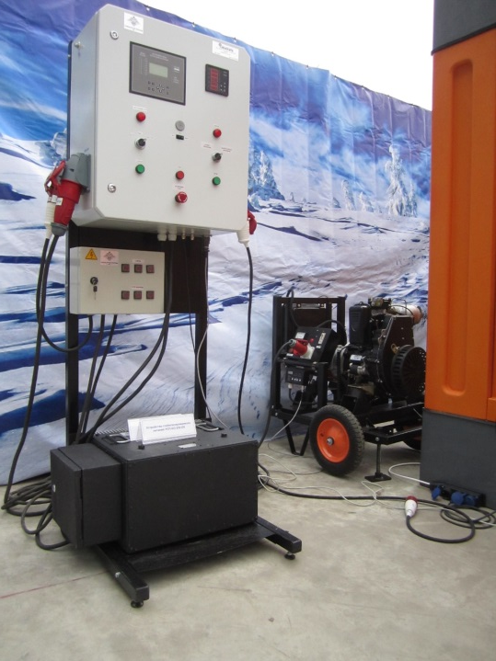
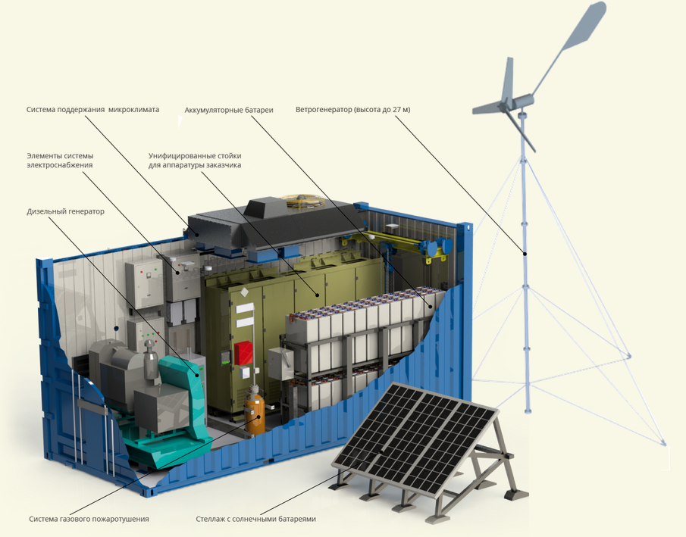
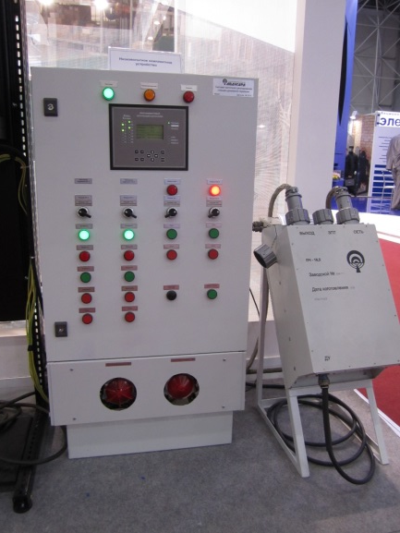
Макеты автоматизированной энергоустановки
на базе оборудования НПО «Авангард»
НАПРАВЛЕНИЯ ПОВЫШЕНИЯ ЭФФЕКТИВНОСТИ И НАДЕЖНОСТИ ФУНКЦИОНИРОВАНИЯ АВТОНОМНЫХ СИСТЕМ ЭНЕРГОСНАБЖЕНИЯ
Notes:
Разрабатываемые комплексы технических и программных средств автоматизации энергетических объектов на базе оборудования НПО «Авангард» обладают следующими конкурентными преимуществами:
- высокая энергетическая эффективность за счет интеллектуального управления генерацией и потреблением энергии;
- блочно-модульный принцип построения, повышенная заводская готовность блоков, поставка в комплекте с кабельными соединителям и трубопроводами;
- возможность транспортировки блоков автомобильным транспортом и вертолетами, а также возможность дистанционной настройки и управления функционированием энергокомплекса.

Slide 6
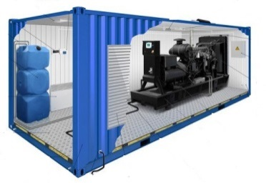
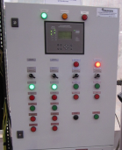
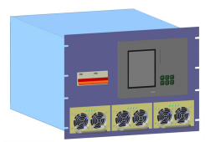
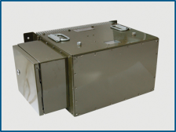
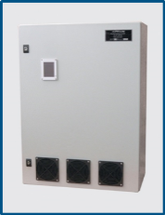
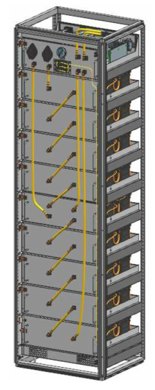
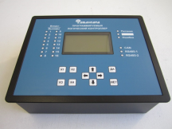
Комплекс оборудования и программных средств
автоматизации энергетических объектов
НПО «Авангард»
Контейнер
с энергооборудованием
Низковольтные
комплектные устройства
Преобразователи
AC/DC, DC/DC, DC/AC
Устройства
стабилизированного питания
Активные
динамические фильтры
Накопители
энергии
Программируемые
логические контроллеры
НАПРАВЛЕНИЯ ПОВЫШЕНИЯ ЭФФЕКТИВНОСТИ И НАДЕЖНОСТИ ФУНКЦИОНИРОВАНИЯ АВТОНОМНЫХ СИСТЕМ ЭНЕРГОСНАБЖЕНИЯ
Notes:
Система интеллектуального управления аппаратно реализуется на отечественном комплекте средств автоматизации серии «ЭЛЬБРУС», позволяющем организовать не только интеллектуальный уровень управления автономными энергетическими модулями на базе серверов баз данных, систем хранения данных и серверов удаленных рабочих мест, но и создавать высокопроизводительные распределенные кластерные системы для обработки измерительной информации в реальном масштабе времени.

Slide 7
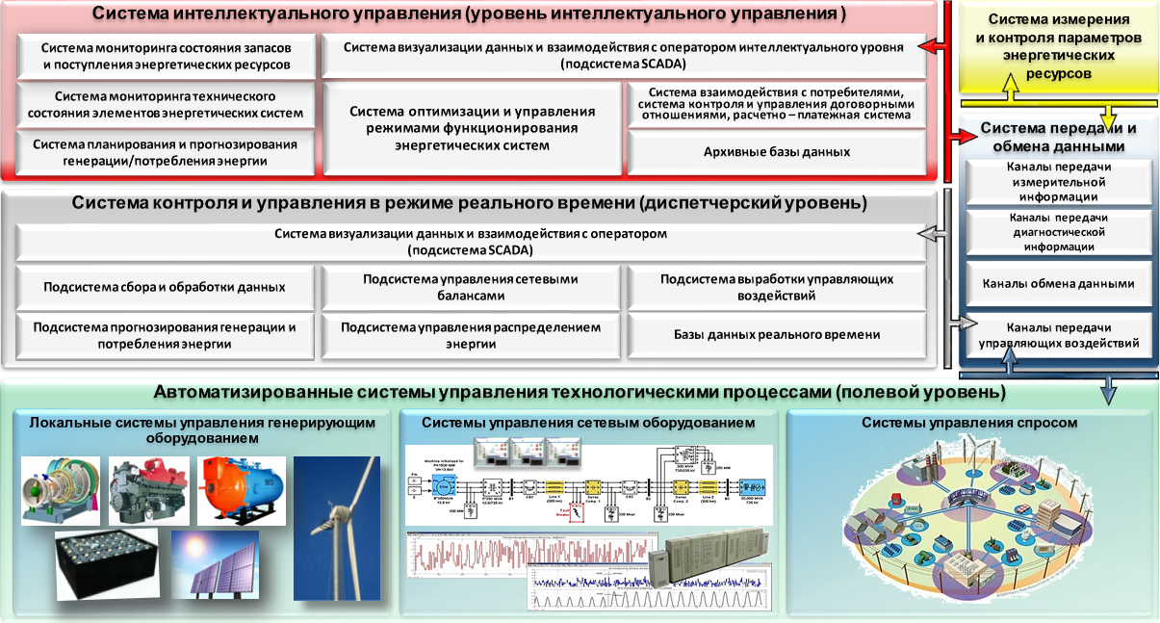
Концепция трехуровневой системы интеллектуального управления автономным энергокомплексом
НАПРАВЛЕНИЯ ПОВЫШЕНИЯ ЭФФЕКТИВНОСТИ И НАДЕЖНОСТИ ФУНКЦИОНИРОВАНИЯ АВТОНОМНЫХ СИСТЕМ ЭНЕРГОСНАБЖЕНИЯ
Notes:
Трехуровневая разрабатываемая система интеллектуального управления содержит:
уровень управления технологическими процессами преобразования, распределения и потребления энергии (полевой уровень) автономного энергетического модуля;
уровень контроля и управления энергетическими модулями в составе автономного энергетического комплекса в режиме реального времени (диспетчерский уровень);
уровень интеллектуального управления оборудованием автономного энергетического комплекса с решением задач прогнозирования генерации и потребления энергетических ресурсов, оптимального управления генерирующим и энергопотребляющим оборудованием, а также мониторинга изменения технического состояния объектов управления.

Slide 8
Потребитель - развитие систем: измерения, учета, расчета прогнозных параметров, управления нагрузкой у потребителя и соответствующих потребительских сервисов, обеспечивающих интеграцию потребителя в ИЭС.
Автономная генерация – создание высокоэффективных энергокомплексов с реализацией интеллектуального управления по прогнозу, оценке состояния с коррекцией параметров потребителей с регулированием по количеству и времени объемов энергопотребления, удаленной диагностики (самодиагностики) оборудования, обеспечивающих интеграцию энергоисточников в ИЭС.
Распределенная генерация - развитие распределенной генерации и микросетей и механизмов их интеграции в ИЭС. Для обеспечения интеграции всех субъектов энергосистемы Smart сеть должна развиваться опережающе относительно других субъектов ИЭС с повышением уровня наблюдаемости и управляемости за счет внедрения информационных систем.
Приоритеты при разработке автономных ИЭС
НАПРАВЛЕНИЯ ПОВЫШЕНИЯ ЭФФЕКТИВНОСТИ И НАДЕЖНОСТИ ФУНКЦИОНИРОВАНИЯ АВТОНОМНЫХ СИСТЕМ ЭНЕРГОСНАБЖЕНИЯ
Notes:
Анализ резервов повышения энергоэффективности при переходе к автономным интеллектуальным энергетическим системам (ИЭС) показывает, что менее изученной и далеко неполно используемой здесь является система активного управления электрическими нагрузками с созданием потребительских сервисов, обеспечивающих интеграцию потребителя в ИЭС. Для технологических комплексов, задача управления энергопотреблением суммы электроприемников представляет собой еще более сложную и более ответственную задачу.
Для гибридных энергокомплексов с использованием ВИЭ решение прогнозных задач энергогенерации с помощью ВИЭ позволяет оптимизировать энергопотребление и работу комплекса с минимальны расходом топлива.

Slide 9
Активный потребитель в интеллектуальной энергосистеме с гибридным энергокомплексом (ИЭС)
Активный потребитель (просьюмер)
в ИЭС
Управление потреблением энергии (спросом):
- потребление с регулированием временного сдвига;
программируемое управление потреблением.
Потребители – аккумуляторы.
Распределенная энергогенерация.
Управление эластичностью спроса с учетом прогнозной генерации с помощью ВИЭ, потенциала электроаккумуляции и резервов регулируемого спроса.
Эффекты
Повышение качества энергоснабжения и устойчивости работы системы.
Снижение установленной мощности ДГУ на 10 – 40%.
Повышение доли использования ВИЭ в выработке электроэнергии в 1,5 – 2,0 раза.
Снижение расхода органического топлива.
НАПРАВЛЕНИЯ ПОВЫШЕНИЯ ЭФФЕКТИВНОСТИ И НАДЕЖНОСТИ ФУНКЦИОНИРОВАНИЯ АВТОНОМНЫХ СИСТЕМ ЭНЕРГОСНАБЖЕНИЯ
Notes:
Так как основная часть эффектов (особенно в системе с гибридным энергокомплексом) проявляется на стороне потребителей, в том числе как результат их активного ресурсосберегающего поведения в интеллектуальной энергосистеме, то появляется новое понятие – активный потребитель с получением следующих эффектов:
- повышение качества энергоснабжения и устойчивости работы системы;
- снижение установленной мощности ДГУ на 10 – 40%;
- повышение доли использования ВИЭ в выработке электроэнергии в 1,5 – 2,0 раза.

Slide 10
Классификация потребителей энергии в ИЭС
Потребители
Потребители гарантированного энергоснабжения
(ПГЭ)
Потребители
с регулируемым временным сдвигом
(ПРВС)
Потребители - аккумуляторы
(накопители)
Балластные потребители
Освещение
Технологическая нерегулируемая нагрузка
Привод вентиляторов
Пищеприготовление
Технологическая
с регулируемой нагрузкой
Электроотопление
с теплоаккумуляторами
Электробойлеры
Электрические аккумуляторы
Электро-конденсаторы
Гидро-, пневмо- аккумуляторные энергоустановки
Электролиз водорода
Производство пеллет
НАПРАВЛЕНИЯ ПОВЫШЕНИЯ ЭФФЕКТИВНОСТИ И НАДЕЖНОСТИ ФУНКЦИОНИРОВАНИЯ АВТОНОМНЫХ СИСТЕМ ЭНЕРГОСНАБЖЕНИЯ
Notes:
В соответствии с выше изложенной задачей, особенно для энергосистем обеспечивающих технологических потребителей, требуется разделить потребителей по потенциальным возможностям управления спросом на следующие категории: потребители гарантированного энергоснабжения (ПГЭ), потребители с регулируемым временным сдвигом (ПРВС), потребители - аккумуляторы (потребители – накопители), балластные потребители. Наибольшую трудность в определении представляют потребители с возможным временным сдвигом (ПРВС). Для технологической части объектов, ввиду сложности и ответственности, требуется разработка соответствующего нормативно – правового документа.

Slide 11
Энергетическая эффективность АП
(МЭИ, Тягунов М.Г. и др.)
НАПРАВЛЕНИЯ ПОВЫШЕНИЯ ЭФФЕКТИВНОСТИ И НАДЕЖНОСТИ ФУНКЦИОНИРОВАНИЯ АВТОНОМНЫХ СИСТЕМ ЭНЕРГОСНАБЖЕНИЯ
Notes:
Эффективность использования управления спросом в гибридных системах можно продемонстрировать на материалах МЭИ. Нетрудно видеть, что такой подход позволяет существенно снизить расход органического топлива (газа, солярового топлива и др.), повысить эффективность работы системы. Здесь ПГЭ – потребитель гарантированного энергопотребления, ПЭ – потребитель, допускающий временной сдвиг энергопотребления, ПР – балластовый потребитель.

Slide 12
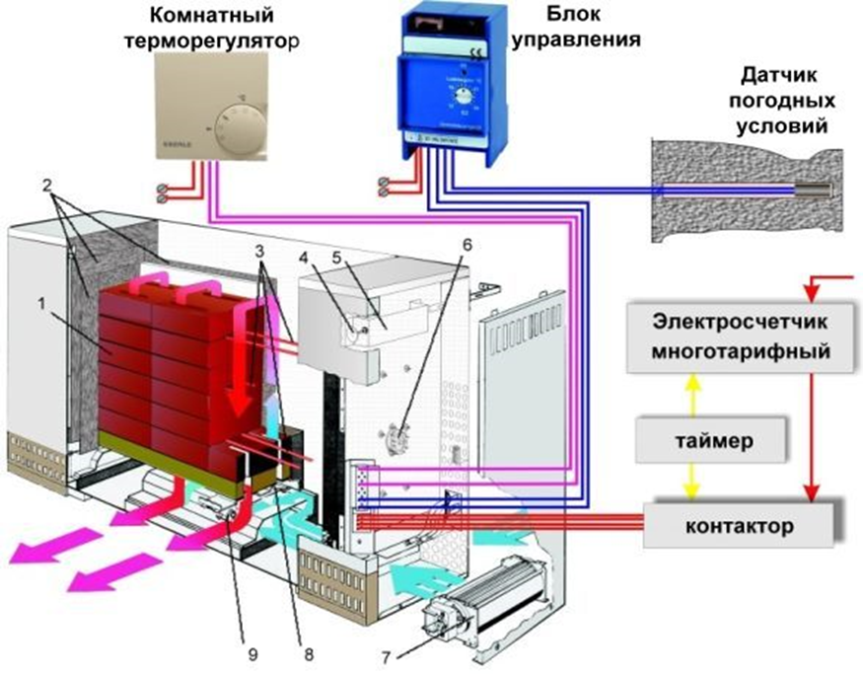
Активный потребитель
в интеллектуальной энергосистеме
(система электроотопления с теплоаккумулятором)
1.Теплонакопительные блоки. 2.Теплоизоляционные пластины.
3.Трубчатые электронагреватели (ТЭН).
4. Ручка манометрического терморегулятора.
5. Манометрический терморегулятор. 6. Термовыключатель.
7. Вентилятор.
8. Заслонка.
9. Биметаллическая спираль.
N
1,0
2,0
сутки
НАПРАВЛЕНИЯ ПОВЫШЕНИЯ ЭФФЕКТИВНОСТИ И НАДЕЖНОСТИ ФУНКЦИОНИРОВАНИЯ АВТОНОМНЫХ СИСТЕМ ЭНЕРГОСНАБЖЕНИЯ
Notes:
В качестве еще одного примера можно показать потенциал при управлении временным сдвигом на системе электроотопления с тепло аккумулятором. Существующее оборудование фирмы Термотех предназначено для использования ночного тарифа с циклом зарядки теплоаккумулятора 8 часов и разрядки днем в течении 12 часов. Увеличение емкости теплоаккумулятора, либо их количества, при той же электрической мощности позволяет создать системы с перерывом зарядки в несколько дней с учетом возможной зарядки с помощью ВИЭ в периоды максимального их поступления.

Slide 13
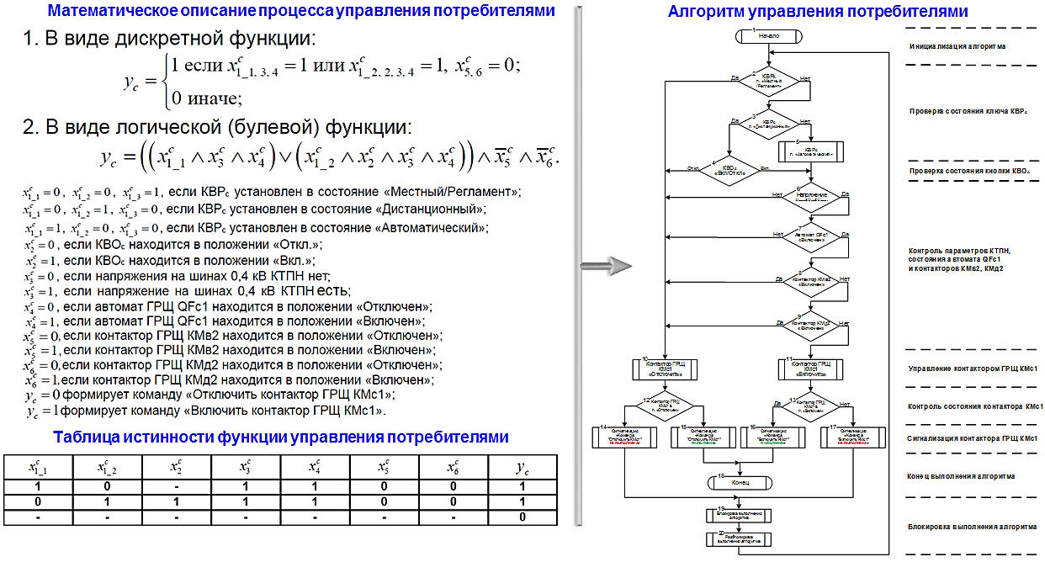
Математическое описание и алгоритм управления потребителями автономного энергомодуля
НАПРАВЛЕНИЯ ПОВЫШЕНИЯ ЭФФЕКТИВНОСТИ И НАДЕЖНОСТИ ФУНКЦИОНИРОВАНИЯ АВТОНОМНЫХ СИСТЕМ ЭНЕРГОСНАБЖЕНИЯ
Notes:
Разработка математического и алгоритмического обеспечения базируется на формализованном описании процессов управления, в котором используются различные формы и методы представления функций управления объектами автоматизации. В качестве примера на слайде представлено математическое описание процесса управления потребителями автономного энергетического модуля в виде дискретной и логической функции, значения которых формально определены соответствующей таблицей истинности. На основании этого математического описания разработан алгоритм управления технологической нагрузкой модуля.

Slide 14
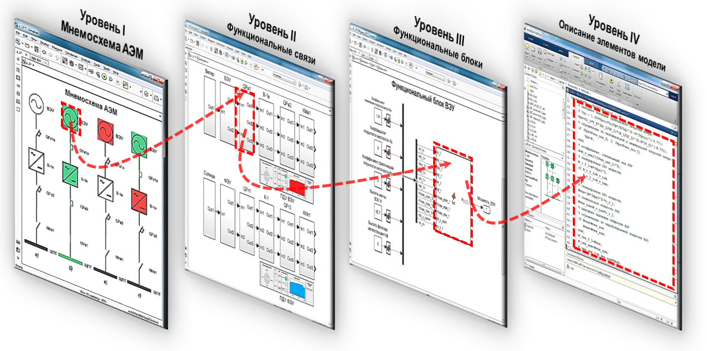
Реализация математического описания и алгоритма интеллектуального управления спросом
в имитационной модели автономного энергетического модуля
НАПРАВЛЕНИЯ ПОВЫШЕНИЯ ЭФФЕКТИВНОСТИ И НАДЕЖНОСТИ ФУНКЦИОНИРОВАНИЯ АВТОНОМНЫХ СИСТЕМ ЭНЕРГОСНАБЖЕНИЯ
Notes:
Проверка работоспособности математического и алгоритмического обеспечения осуществляется с помощью имитационных моделей, структурная реализация которых включает четыре уровня представления моделей:
уровень визуализации результатов управления режимами функционирования энергетического оборудования АЭМ;
уровень структурного взаимодействия частных моделей процессов и объектов управления, представленных соответствующими связями между ними;
уровень функциональных блоков частных моделей процессов или объектов управления;
уровень аналитических или логических описаний физических явлений (процессов), основных свойств объектов управления
и основных технологических операций процессов преобразования энергии.

Slide 15
Состав электроприемников по категориям надежности электроснабжения ПАО «Газпром»
ТО, КЭ и ЭП второй категории (II) по надежности электроснабжения
(22%)
ТО, КЭ и ЭП третьей категории (III) по надежности электроснабжения
(9%)
ТО, КЭ и ЭП второй категории (II) по надежности электроснабжения
(21%)
ТО, КЭ и ЭП третьей категории (III) по надежности
электроснабжения
(22%)
(13%)
(12%)
(32%)
ТО, КЭ и ЭП первой категории (I)
по надежности
электроснабжения
(28%)
ТО, КЭ и ЭП особой группы первой категории (ОГ-I) по надежности электроснабжения (41%)
ТО, КЭ и ЭП первой категории (I)
по надежности
электроснабжения (48%)
ТО, КЭ и ЭП особой группы первой категории (ОГ-I) по надежности электроснабжения (9%)
НАПРАВЛЕНИЯ ПОВЫШЕНИЯ ЭФФЕКТИВНОСТИ И НАДЕЖНОСТИ ФУНКЦИОНИРОВАНИЯ АВТОНОМНЫХ СИСТЕМ ЭНЕРГОСНАБЖЕНИЯ
Notes:
АО «Газпром промгаз» при активном участии многих структурных подразделений ПАО «Газпром» разработал СТО Газпром 2-6.2-1068-2015 по составу электроприемников по категориям надежности электроснабжения. Положительный опыт такой коллективной работы позволяет планировать дальнейшее развитие работ по совершенствованию нормативных документов.
Как известно, в настоящее время отсутствует СТО Газпром по расчету электрических нагрузок. Применение общероссийских документов без учета специфики Группы Газпром часто приводит к завышению расчетной мощности. Разработка такого документа позволила бы оптимизировать подбор оборудования. Кроме того, в рассматриваемое СТО возможно было бы включить новый раздел по определению временного сдвига и управления одновременностью работы различных электроприемников. Такой подход позволит снизить инвестиционные затраты на сооружение энергоисточников. Повысить качество энергоснабжения.

Slide 16
Выводы
Существующий высокий уровень развития вычислительной техники
и технологий передачи данных позволяет за счет внедрения интеллектуального управления спросом и генерацией энергии существенно повысить эффективность работы автономных энергоустановок
и гибридных энергетических систем.
Из условий повышения качества энергоснабжения и минимизации затрат на его реализацию необходима разработка новых технологий, методик
и алгоритмов интеллектуального управления энергетическими системами
с учетом специфики и технологических требований производственных объектов ПАО «Газпром».
НАПРАВЛЕНИЯ ПОВЫШЕНИЯ ЭФФЕКТИВНОСТИ И НАДЕЖНОСТИ ФУНКЦИОНИРОВАНИЯ АВТОНОМНЫХ СИСТЕМ ЭНЕРГОСНАБЖЕНИЯ

Slide 17
СПАСИБО ЗА ВНИМАНИЕ!

